Slide 1
자료구조 (Data Structure)
13주차: AVL 트리

Slide 2
복습 - 이진 탐색 트리 특징
왼쪽 자손 < 노드 < 오른쪽 자손

Slide 3
복습 - 이진 탐색 트리 검색
data == k인 노드 찾기:
node->data > k면, 왼쪽 자손에서 찾는다
node->data == k면, 반환한다
node->data < k면, 오른쪽 자손에서 찾는다

Slide 4
복습 - 이진 탐색 트리 부등식 검색
data ≥ k인 최소 노드 찾기:
node->data > k면, 후보에 저장하고 왼쪽에서 찾는다
node->data == k면, 반환한다
node->data < k면, 오른쪽 자손에서 찾는다

Slide 5
복습 - 이진 탐색 트리 범위 검색
min ≤ data ≤ max인 모든 노드 찾기:
node->data > min이면, 왼쪽에서 찾는다
node->data 가 범위 안이면, 보고한다
node->data < max이면, 오른쪽 자손에서 찾는다

Slide 6
복습 - 이진 탐색 트리 범위 검색
min ≤ data ≤ max인 모든 노드 찾기
노드의 데이터보다 크면, 후보가 된다.
오른쪽 자손에에서 계속 찾아내려간다.
k가 작으면, 왼쪽 자손에서 찾아내려간다.

Slide 7
복습 - 이진 탐색 트리 시간 효율
최악의 경우, 트리의 높이만큼 반복하기 때문에
균형이 잡힌 것이 중요하다

Slide 8
복습 - 이진 탐색 트리의 취약점
이진 탐색 트리에 정렬된 순서로 새로운
데이터를 추가하면?

Slide 9
이번 시간 목차
이진 탐색 트리에서 균형 잡기
균형잡힌 이진 탐색 트리에 데이터 추가/삭제
기말고사 기출문제 풀이

Slide 10
균형잡힌 bst - 1 노드 트리
노드 한개로 만들 수 있는 bst는?

Slide 11
균형잡힌 bst - 2 노드 트리
노드 두개로 만들 수 있는 bst는?

Slide 12
균형잡힌 bst - 3 노드 트리
노드 세개로 만들 수 있는 bst는?

Slide 13
균형잡힌 bst - 균형의 정의
노드 세개로 만들 수 있는 bst에서 균형이란?

Slide 14
균형잡힌 bst - 균형 회복하기
균형이 깨진 3 노드 bst에서 균형을 잡는 방법은?

Slide 15
균형잡힌 bst - 균형의 정의
bst의 노드에서 균형을 숫자로 표현하면?

Slide 16
균형잡힌 bst - 균형 회복하기
균형이 깨진 3 노드 bst에서 노드 세개 모두
자손이 있어도 균형을 회복할 수 있을까?

Slide 17
균형잡힌 bst - LL에서 균형 회복하기
3 bst의 자손들에서 성립하는 부등식은?
/
2
/
1

Slide 18
균형잡힌 bst - LL에서 균형 회복하기
3 bst에서 자손들을 보존하며 균형을 회복하려면?
/
2
/
1

Slide 19
균형잡힌 bst - LR에서 균형 회복하기
3 bst의 자손들에서 성립하는 부등식은?
/
1
\
2

Slide 20
균형잡힌 bst - LR에서 균형 회복하기
3 bst에서 자손들을 보존하며 균형을 회복하려면?
/
1
\
2

Slide 21
균형잡힌 bst - RR에서 균형 회복하기
1 bst의 자손들에서 성립하는 부등식은?
\
2
\
3

Slide 22
균형잡힌 bst - RR에서 균형 회복하기
1 bst에서 자손들을 보존하며 균형을 회복하려면?
\
2
\
3

Slide 23
균형잡힌 bst - RL에서 균형 회복하기
1 bst의 자손들에서 성립하는 부등식은?
\
3
/
2

Slide 24
균형잡힌 bst - RL에서 균형 회복하기
1 bst에서 자손들을 보존하며 균형을 회복하려면?
\
3
/
2

Slide 25
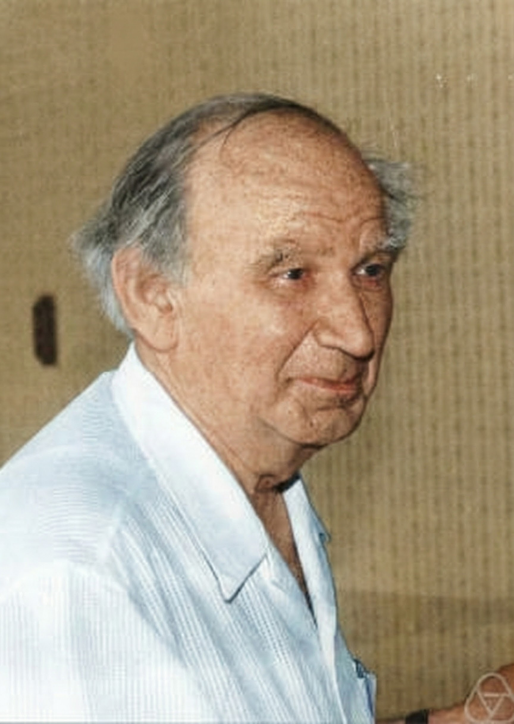
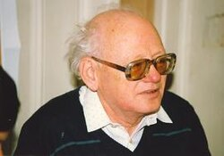
균형잡힌 bst - AVL tree
노드가 추가/삭제될 때마다 균형을 최대한 회복한다

Slide 26
균형잡힌 bst - 데이터 추가하기
균형잡힌 bst에 데이터를 추가했을 때, 균형이 깨질
가능성이 있는 노드는?

Slide 27
균형잡힌 bst - 데이터 추가하기
균형잡힌 bst에 데이터를 추가했을 때, 균형을
보장할 수 있는 방법은?

Slide 28
균형잡힌 bst - 데이터 삭제하기
균형잡힌 bst에서 데이터를 삭제할 때, 균형이 깨질
가능성이 있는 노드는?

Slide 29
균형잡힌 bst - 데이터 삭제하기
균형잡힌 bst에서 데이터를 삭제할 때, 균형을
보장할 수 있는 방법은?

Slide 30
2021 기말고사 기출문제
아래의 순서로 data가 입력된다고 할 때 만들어지는 BST를 그림으로 설명하시오.
11 22 33 44 55 66 77

Slide 31
2018 기말고사 기출문제
Binary search tree에 1부터 100까지의 숫자가 저장되어 있다고 가정하자. 이 binary search tree에서 55를 탐색하는 경우 방문되는 node에 저장된 값을 적었을 때, 다음 중 발생할 수 없는 sequence는 어느 것인지 고르고, 그 이유를 적으시오.
① {10, 75, 64, 43, 60, 57, 55}
② {90, 12, 68, 34, 62, 45, 55}
③ {9, 85, 47, 68, 43, 57, 55}
④ {79, 14, 72, 56, 16, 53, 55}

Slide 32
2018 기말고사 기출문제
어떤 binary search tree의 preorder traversal sequence가 30, 20, 10, 15, 25, 23, 39, 35, 42일 때, 이 binary search tree를 그림으로 나타내시오. Binary search tree를 확정하는 과정을 보이시오.

Slide 33
2018 기말고사 기출문제
어떤 binary search tree의 preorder traversal sequence가 30, 20, 10, 15, 25, 23, 39, 35, 42일 때, 이 binary search tree를 그림으로 나타내시오. Binary search tree를 확정하는 과정을 보이시오.

Slide 34
2018 기말고사 기출문제
다음 binary search tree의 각 node의 balance factor를 적으시오.
max
deviation
probability
mean
variance

Slide 35
2018 기말고사 기출문제
다음 binary search tree에 "medium"을 추가했을 때 만들어지는 AVL tree를 그리시오. 어떤 rotation이 적용되었는지 적으시오.
max
deviation
probability
mean
variance

Slide 36
2018 기말고사 기출문제
다음 binary search tree에 "variance"을 추가했을 때 만들어지는 AVL tree를 그리시오. 어떤 rotation이 적용되었는지 적으시오.
max
deviation
probability
mean
variance

Slide 37
2018 기말고사 기출문제
다음 binary search tree에 "average", "correlation"을 순서대로 추가했을 때 만들어지는 AVL tree를 그리시오. 어떤 rotation이 적용되었는지 적으시오.
max
deviation
probability
mean
variance

